Slide 1

向量检索在AI场景的探索实践
分享人：柯非
百度智能云PaaS产品解决方案总监
同程旅行第七届大数据技术沙龙
2023.12.23

Slide 2









FUTURE OF DATA
1
向量数据库应用概述
目录
2
工程实践
CONTENTS
应用案例
3

Slide 3






FUTURE OF DATA
向量数据库应用概述
PART 1

Slide 4

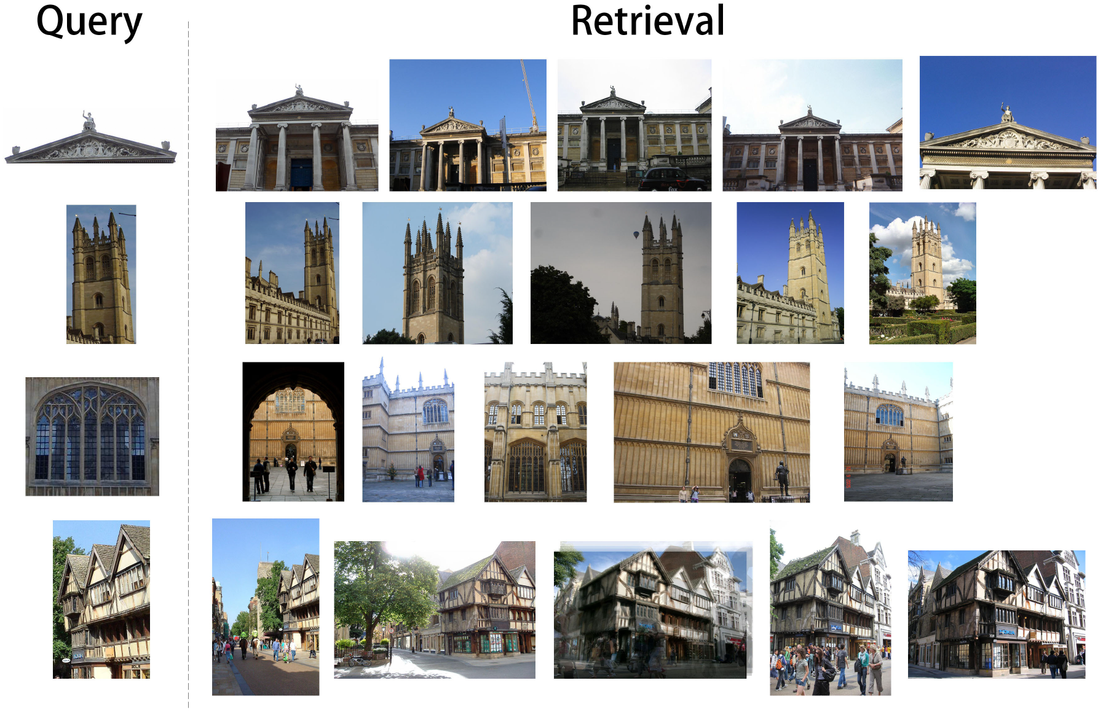
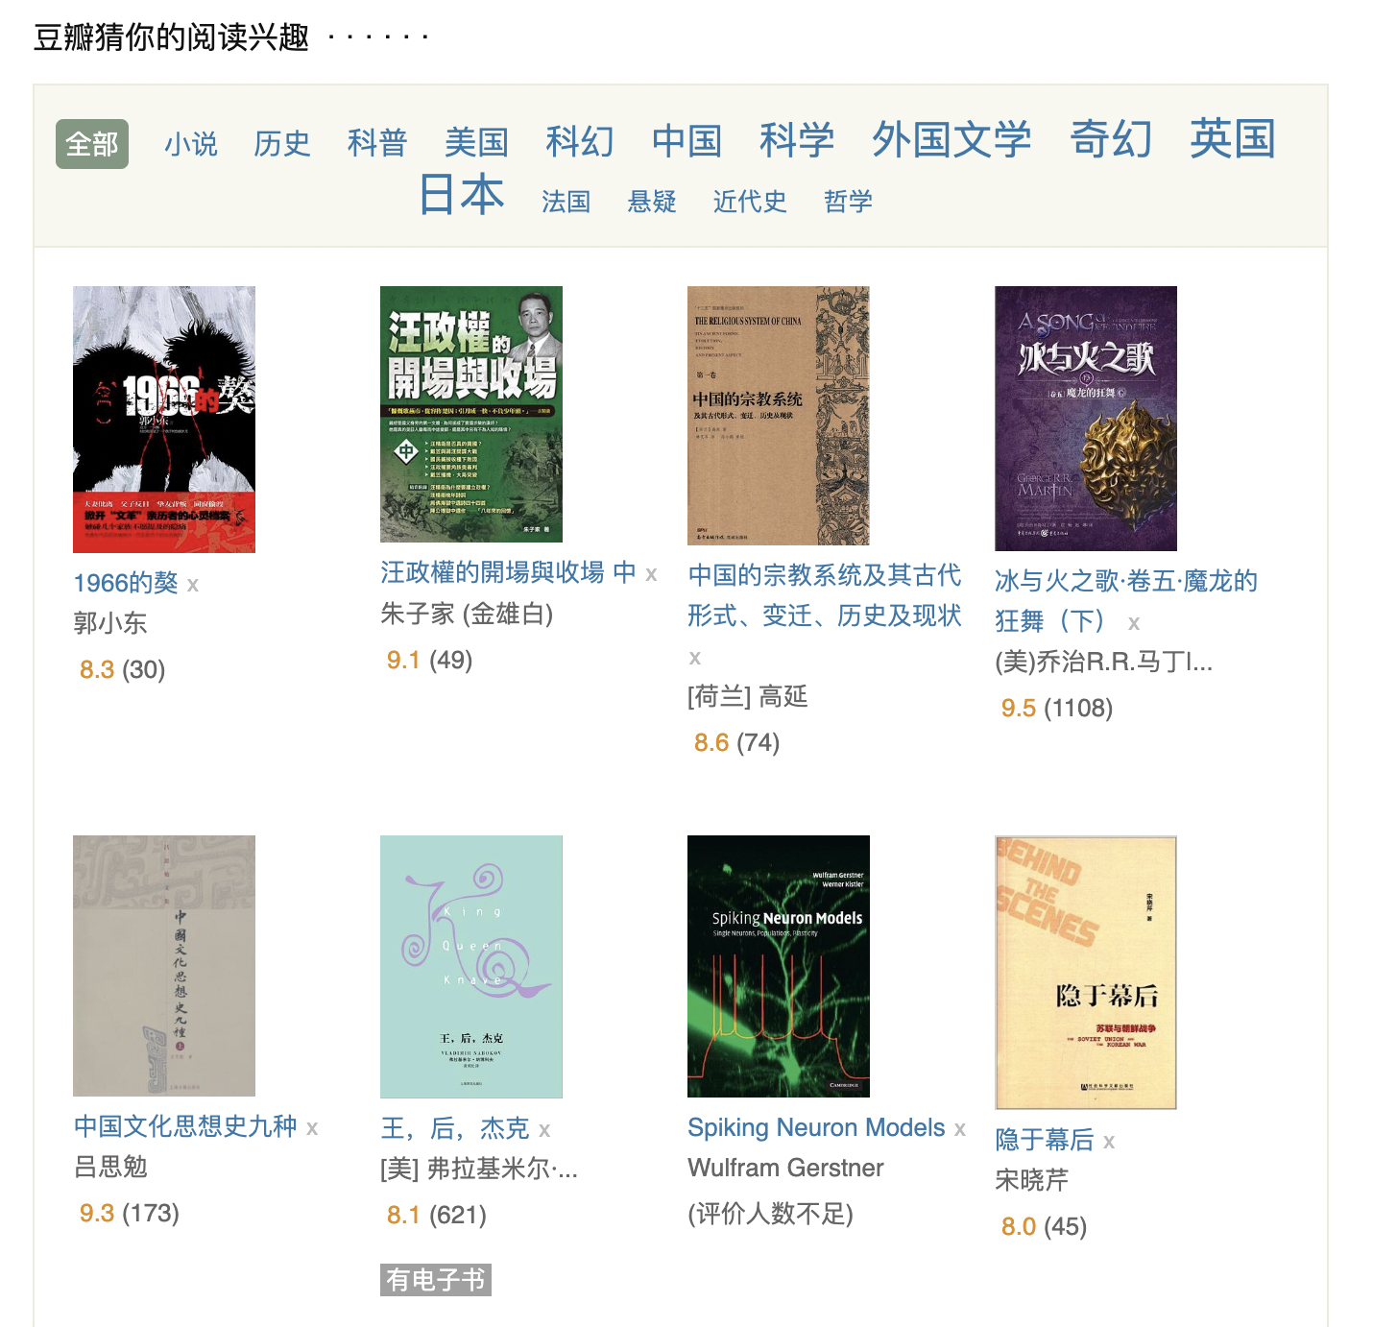

FUTURE OF DATA
传统应用
在大模型出现之前，向量检索这项技术就已经发展成熟
随着深度学习技术广泛应用于图片、音频、视频搜索、推荐，语义检索，文本问答，人脸识别等领域

Slide 5






FUTURE OF DATA
大模型中的向量检索
提示词工程
知识补充
推理干预
匹配提示词库，问题更精准，结果质量更高
缓存结果，降低算力消耗
时效性内容
私域知识库
会话长记忆
内容正确性
幻觉修正

Slide 6

FUTURE OF DATA
向量数据库的典型应用
万物皆可Embedding，向量是AI理解世界的通用形式
向量检索工程技术为AI提供知识和记忆
1. 提问
2. 问题向量化
与标量数据分别处理和存储，业务逻辑复杂
组件繁多，维护耗费精力
AI Agents
(LangChain/AutoGPT/LlamaIndex/etc.)
Embedding
模型
8. 回答
3. 返回向量化结果
6. 拼接提示词
4. 向量检索
7. 生成回答
实时新闻
5. 返回topK资料
数据预处理
数据写入
大语言模型
专业知识
Embedding
模型
向量数据库
行业资料
离线构建
在线推理

Slide 7
FUTURE OF DATA
百度大模型场景向量检索的挑战
场景
大模型的知识增强和提示词工程
技术挑战
可扩展的规模：近百亿数据规模，向量维度较多
可预期的性能：上千QPS，需要毫秒级返回
高可用：整体99.99%的高可用保障
简单易用：业务方向探索，使用门坎要低
定期批量更新，实时更新的混合场景
混合检索场景

Slide 8










FUTURE OF DATA
百度BES向量检索
基于成熟技术栈+自研引擎，让开发者更专注业务探索
百度Elasticsearch是一款成熟的产品，拥有云上的资源保障和运维能力，与大数据、AI生态产品无缝结合
百度Elasticsearch向量检索能力，2020年开始已经在百度集团内广泛使用，具有丰富的经验案例
Baidu ElasticSearch
自研向量化引擎
大数据&AI产品
搜索引擎数据库领域排名第一
上线超8年的成熟公有云产品
具备大量增强能力，e.g. NLP中文分词模型、存算分离、冷热分离等
ElasticSearch接口，快速上手
HNSW with Filter，支持混合查询
向量索引自动增量构建
支持量化算法，根据业务需求平衡资源效率和召回率
兼容现有大数据生态，可使用成熟技术栈进行数据预处理
兼容千帆平台，LLMs、Embedding模型可直接调用

Slide 9
FUTURE OF DATA
工程实践
PART 2

Slide 10






FUTURE OF DATA
百度BES架构
BES管控平台
管控平台实现集群管理、监控、变配、扩缩容、冷热沉降等调度管理能力
集群管理
监控管理 …
基于云服务器BCC和云磁盘CDS构建ES节点，便于扩展
新建/删除
索引置冷
定时调度
策略调度平台
BES集群实例
基于对象存储BOS进行数据冷热分离，极大降低存储成本
BLB负载均衡
…
向量数据按ES索引标准方式分布，按标准方式路由和同步副本
node1
node2
node3
node n
冷数据下沉
采用基于MPP的存算一体的分布式架构，扩展能力强，数据自动平衡分布
BOS对象存储

Slide 11
FUTURE OF DATA
数据分布
Index数据哈希分到多个shard上，每个shard有一定数量的replica
Cluster
Index
每个shard对应一个Lucene索引，按照一定规则路由到对应Node上
Lucene索引内分segment存储
Node
Shard1
Shard2
…
ShardN
通过合理的分片划分+水平扩容，可以提高集群的数据承载能力，支持百亿级别的向量数据，满足大模型的场景需要
Disk
Segment1
Segment2
…
SegmentN
通过扩充副本可以提高集群的可用性并扩展查询能力

Slide 12
FUTURE OF DATA
百度BES向量检索实现：
核心引擎C++实现，JNI调用，SIMD指令加速
列式存储格式
自定义查询与执行计划，实现更复杂的功能
支持量化算法，业务可根据需求平衡召回率与资源效率
支持开源索引算法实现，并进行优化
以下是基于8CU虚机的测试数据 (数据集Cohere wikipedia 768维 100万条）
 | 算法实现 | Top10 召回率 | QPS | 平均耗时 （ms） | 99th耗时 （ms） | 索引占用内存 （MB）
Elasticsearch 8.10 | hnsw | 99.3% | 1217 | 12 | 24 | 2900
Baidu BES | hnsw | 99.9% | 1958 | 5 | 9 | 3269
 | hnsw_sq8 | 99.1% | 1758 | 11 | 25 | 1023
 | hnsw_pq m128 | 80.2% | 2447 | 7 | 16 | 399
 | ivf | 97.6% | 132 | 62 | 85 | 3015
 | ivf_pq m128 | 80.1% | 439 | 17 | 27 | 141
 | vf_pq m192 | 87.4% | 297 | 26 | 39 | 204

Slide 13
FUTURE OF DATA
向量索引构建及优化
构图速度慢，阻塞较久，CPU开销大，因此研发离线建索引机制
后台批量异步构图，不影响写入吞吐
后台自动增量训练，简单易用
流式构建，降低内存消耗
独立线程池，避免对查询产生影响，通过参数控制构建索引线程数
自定义Merge策略，避免反复构建增加消耗
定时调度触发
Segment Merge
Client/SDK
Bulk写入
Refresh
生成Segment
后台离线构建
HNSW索引
开放前台检索

Slide 14
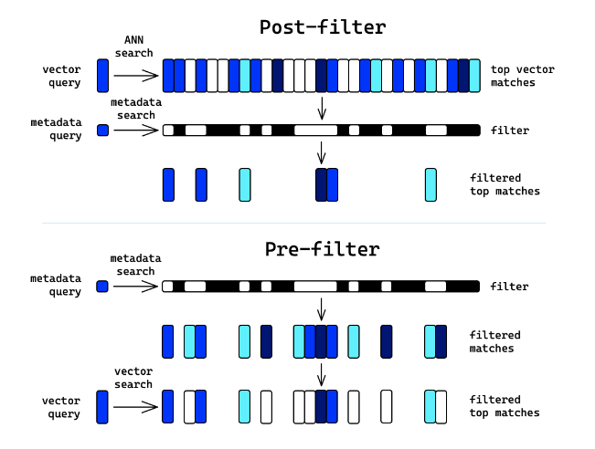
FUTURE OF DATA
优化混合查询性能
全文检索
判断选择率
＜x%
≥x%
带filter
暴力检索
带filter
HNSW检索
返回topK

Slide 15
FUTURE OF DATA
优化混合查询性能
改造HNSW实现，支持带filter图遍历
先全文检索召回文档id列表
根据id构造位图
图遍历中根据位图过滤近邻顶点

Slide 16
FUTURE OF DATA
发展规划
向量算法
DiskANN：磁盘内存混合的图算法
Puck*&Tinker：百度100%自研的检索算法，搜索业务大规模实际验证
存算分离
只同步WAL，Share Storage加载副本
快速横向扩展读副本
产品能力
Indexing Service：后台统一构建，前台加载副本
Serverless Index： 多租户隔离，灵活、高性价比
硬件加速（FPGA）
* Puck算法已在Github上开源：https://github.com/baidu/puck

Slide 17
FUTURE OF DATA
应用案例
PART 3

Slide 18
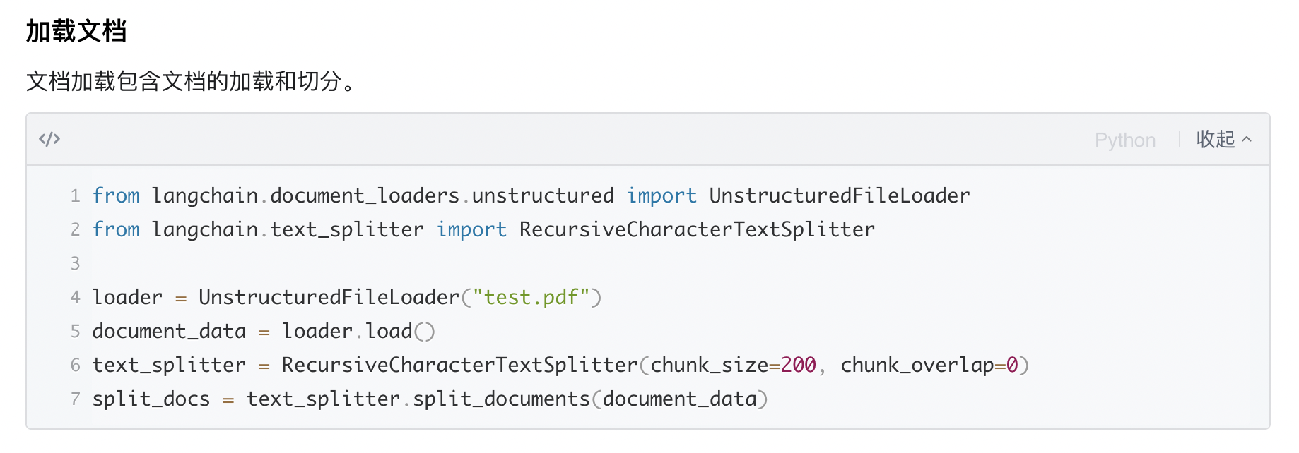
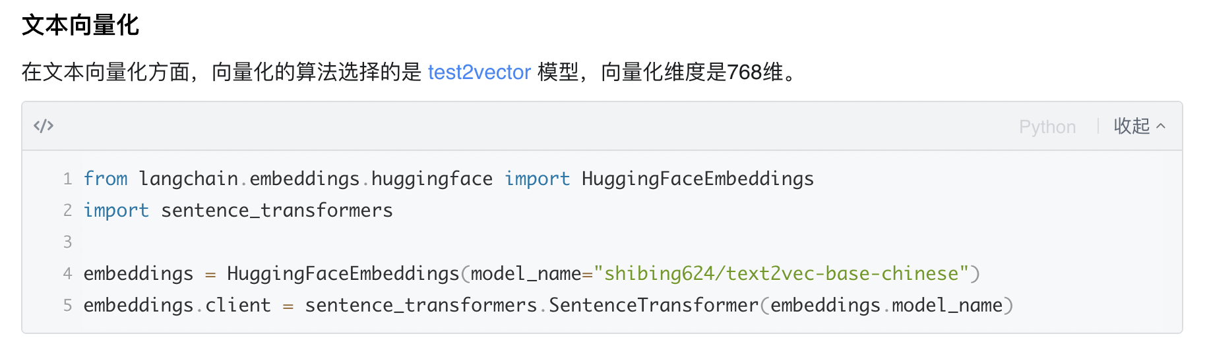
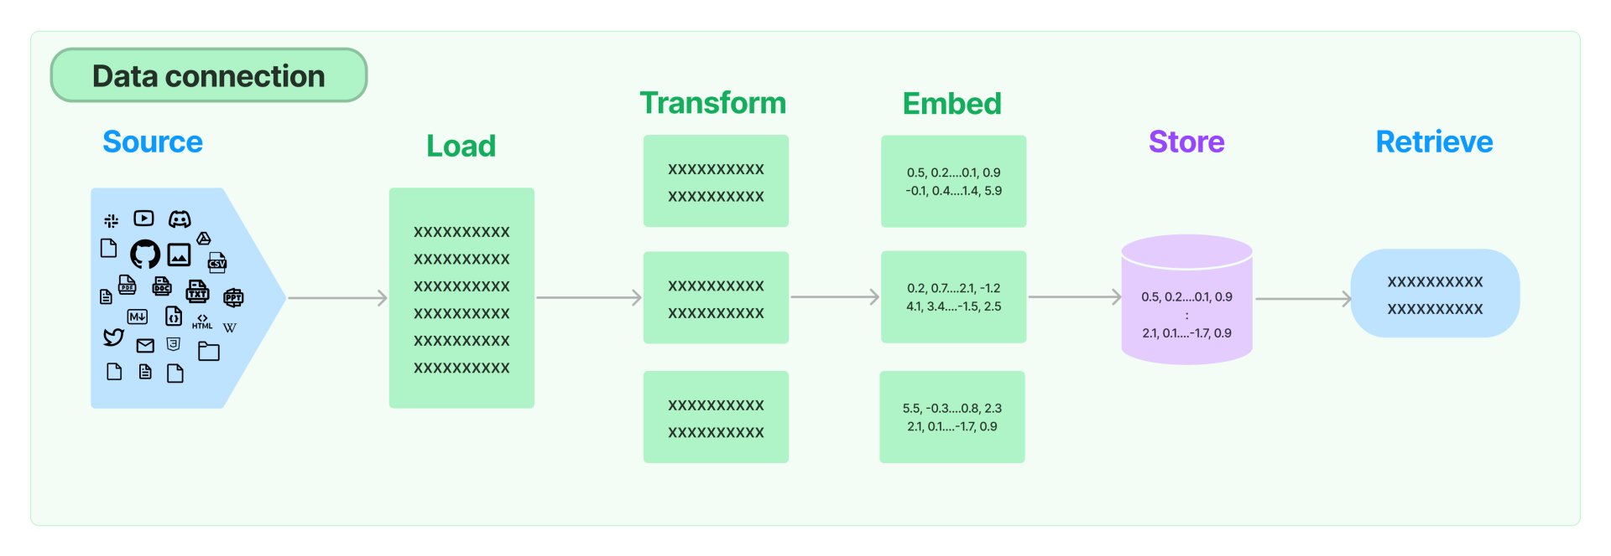
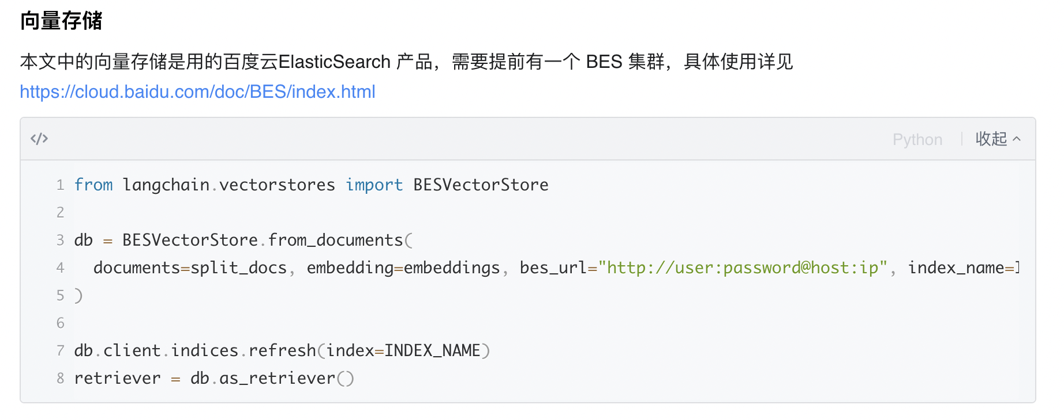
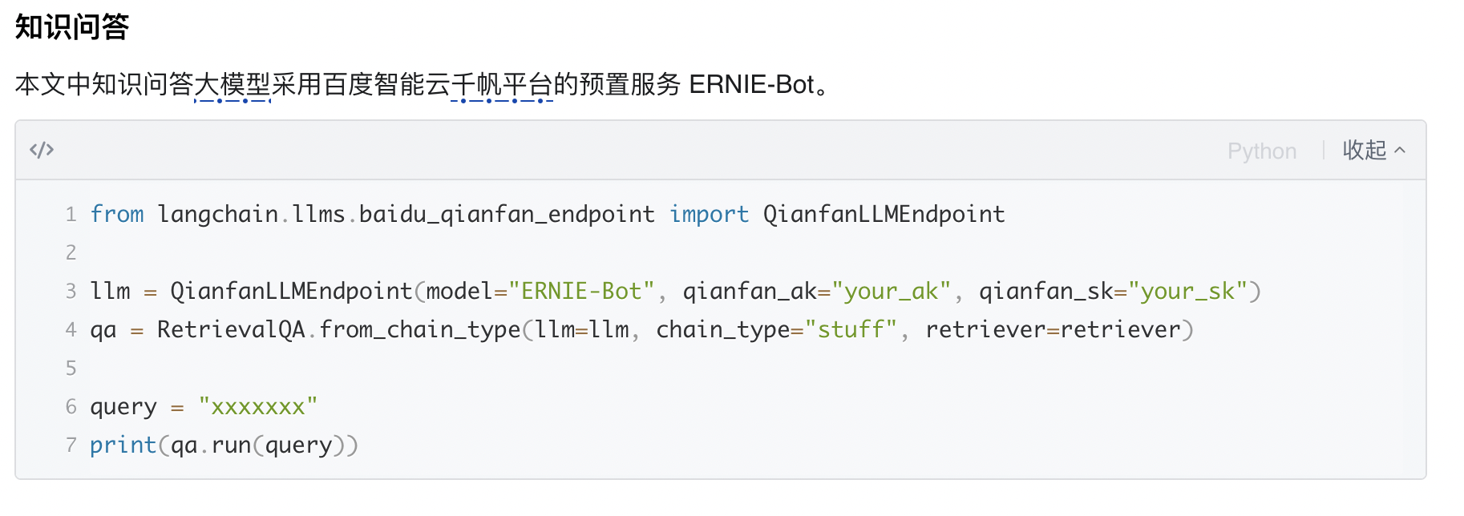
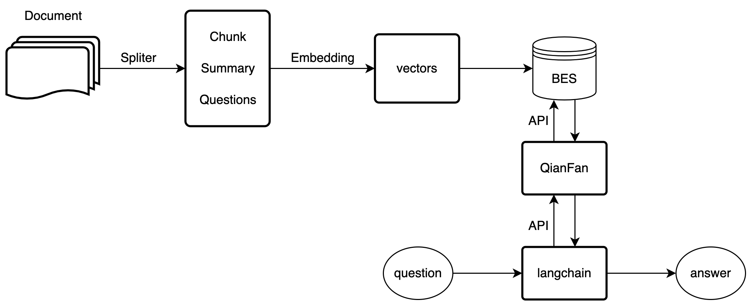
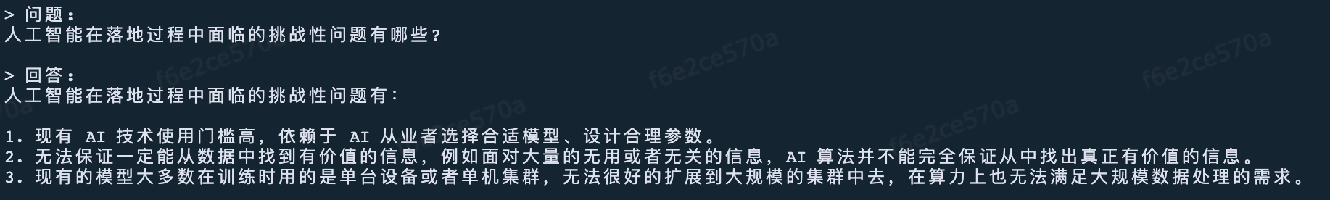
FUTURE OF DATA
知识问答场景案例

Slide 19







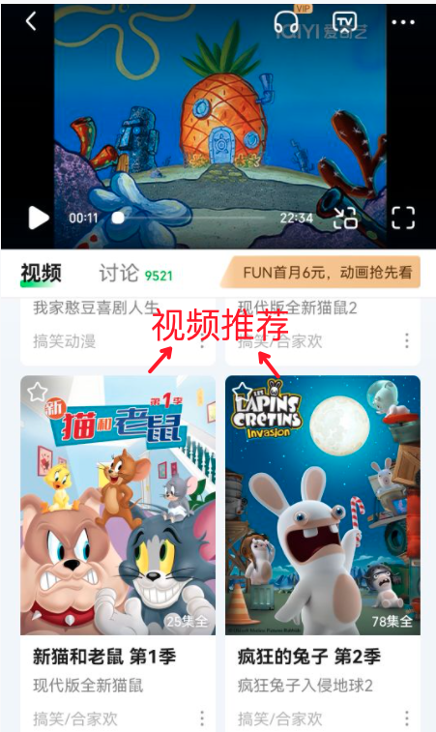

FUTURE OF DATA
多模态数据检索场景案例
多模态数据检索
Transform
高维度向量，高频查询场景
视频推荐场景：通过人群圈选、视频打标、视频短带长和去水印等方案，进行个性化推荐
图片审核场景：通过对比图片相似度，提升后台审核效率和准确度
Extract
Load
多模态数据ETL
BES
平台应用
2048维
千万级
300+
向量维度
数据量
查询QPS

Slide 20

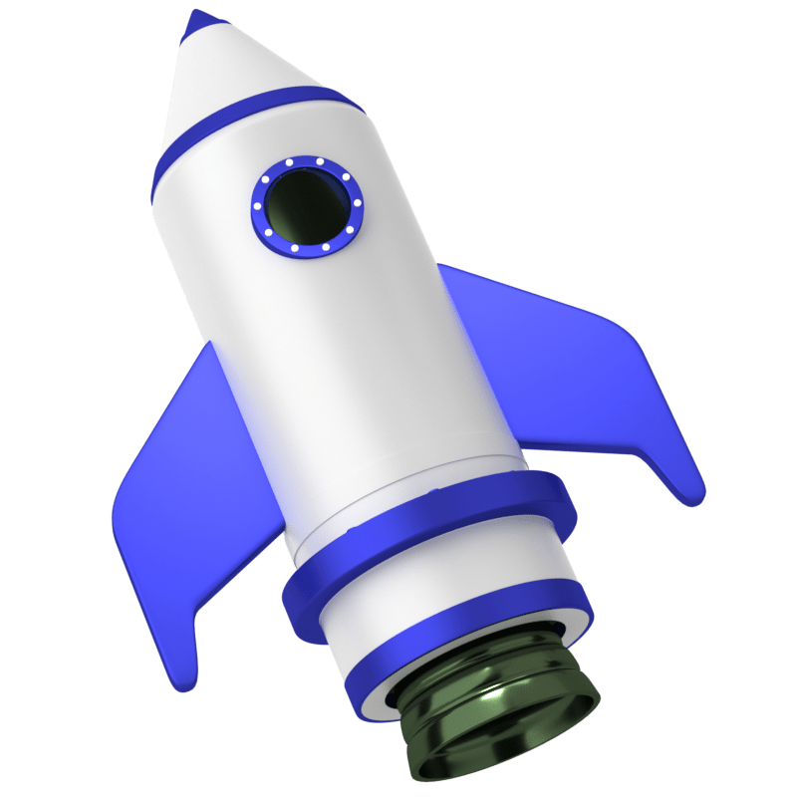



FUTURE OF DATA
感
谢
观
看
同程旅行第七届大数据技术沙龙

